Slide 1
互联网科技
演讲者：xxx
Notes:
如有异常请联系客服（微信：sootar_ ）

Slide 2
目录
CONTENTS
01
引言
02
互联网科技的发展历程
03
互联网科技的应用领域
04
互联网科技对社会的影响
05
未来展望
Notes:
如有异常请联系客服（微信：sootar_ ）

Slide 3
LOGO
1
引言
Notes:
如有异常请联系客服（微信：sootar_ ）

Slide 4
1
引言
互联网科技，作为21世纪最为显著的技术革命之一，已经渗透到人类社会的各个角落
从最初的电子邮件、搜索引擎，到如今的社交媒体、云计算、大数据、人工智能等，互联网科技不仅改变了我们的生活方式，更在某种程度上重塑了社会结构和文明形态
Notes:
如有异常请联系客服（微信：sootar_ ）

Slide 5
LOGO
2
互联网科技的发展历程
Notes:
如有异常请联系客服（微信：sootar_ ）

Slide 6
2
互联网的发展历程
早期发展
互联网的起源可以追溯到20世纪60年代，当时美国国防部高级研究计划署(ARPA)启动了ARPANET项目，旨在创建一个分布式的网络系统，以便在发生核战争时，能够保持通讯的连通性。这一项目最终催生了TCP/IP协议和互联网的雏形
Notes:
如有异常请联系客服（微信：sootar_ ）
早期发展
互联网的起源可以追溯到20世纪60年代，当时美国国防部高级研究计划署(ARPA)启动了ARPANET项目，旨在创建一个分布式的网络系统，以便在发生核战争时，能够保持通讯的连通性。这一项目最终催生了TCP/IP协议和互联网的雏形

Slide 7
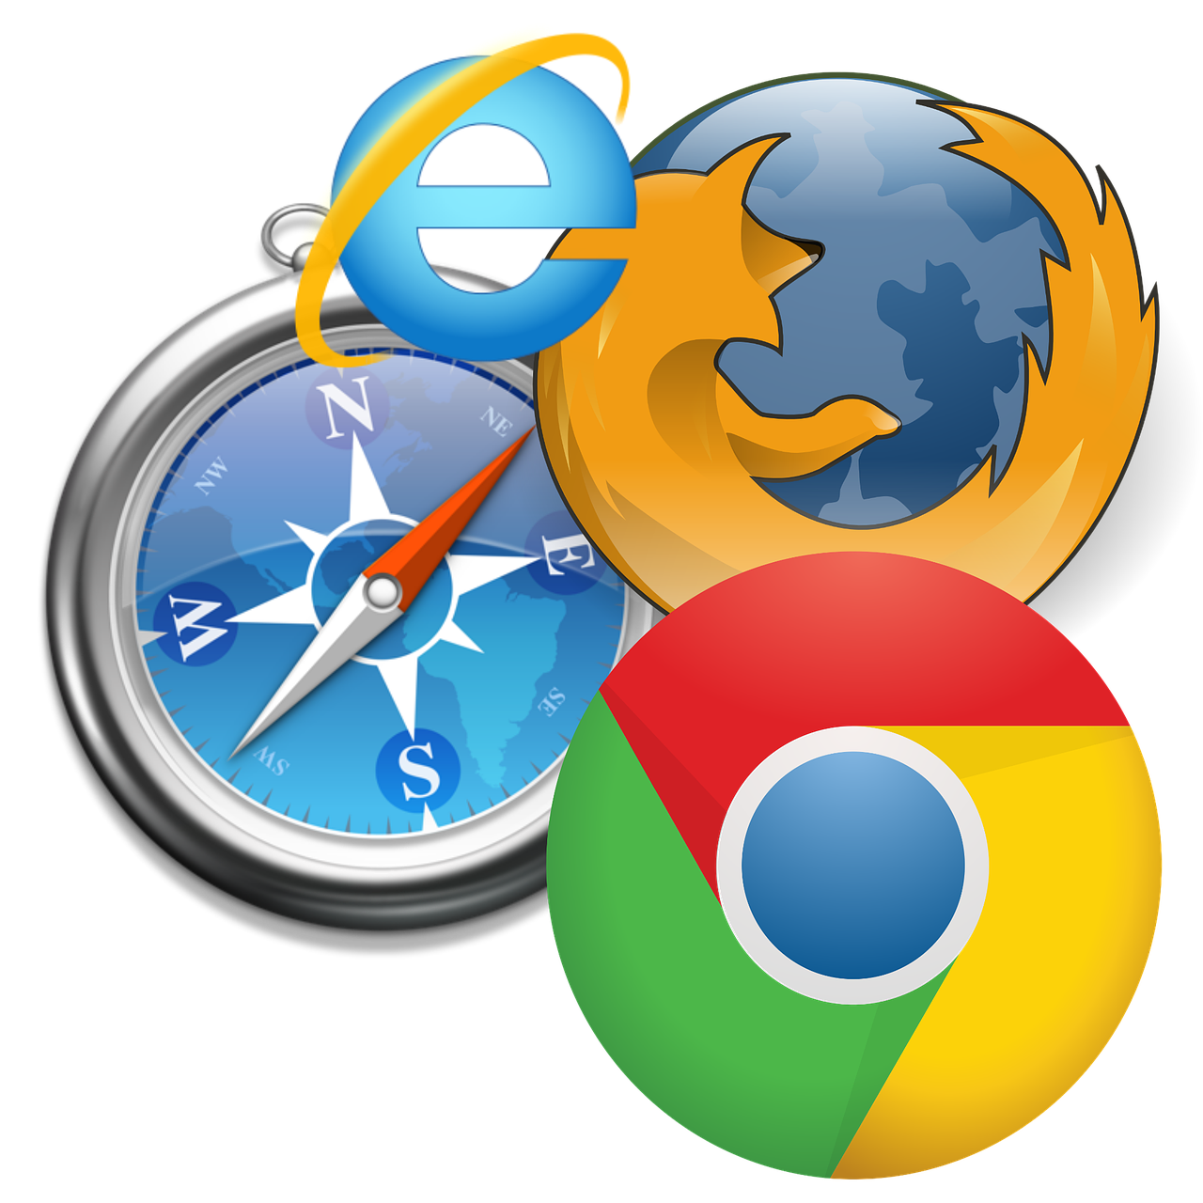
2
互联网的发展历程
商业化与普及
进入90年代，随着万维网(WWW)的发明和浏览器的普及，互联网开始进入商业化阶段。这一时期，涌现出了许多知名的互联网公司，如雅虎、亚马逊、谷歌等。同时，普通民众也开始接触并使用互联网，享受其带来的便利
Notes:
如有异常请联系客服（微信：sootar_ ）
商业化与普及
进入90年代，随着万维网(WWW)的发明和浏览器的普及，互联网开始进入商业化阶段。这一时期，涌现出了许多知名的互联网公司，如雅虎、亚马逊、谷歌等。同时，普通民众也开始接触并使用互联网，享受其带来的便利

Slide 8
2
互联网的发展历程
移动互联网时代
进入21世纪，随着智能手机的普及和移动网络的发展，互联网迎来了移动互联网时代。人们可以随时随地通过手机等移动设备访问互联网，获取信息、交流沟通、娱乐休闲等。移动互联网的崛起催生了众多新兴的互联网公司和业务模式，如社交媒体、共享经济、在线教育等
Notes:
如有异常请联系客服（微信：sootar_ ）
移动互联网时代
进入21世纪，随着智能手机的普及和移动网络的发展，互联网迎来了移动互联网时代。人们可以随时随地通过手机等移动设备访问互联网，获取信息、交流沟通、娱乐休闲等。移动互联网的崛起催生了众多新兴的互联网公司和业务模式，如社交媒体、共享经济、在线教育等

Slide 9
2
互联网的发展历程
人工智能与物联网时代
近年来，随着人工智能、大数据、物联网等技术的快速发展，互联网科技正在迎来新一轮的革命。人工智能技术的应用使得机器能够像人类一样进行思考和决策，大大提高了工作效率和准确性。物联网技术则将各种设备连接到互联网上，实现了万物互联和智能化管理。这些技术的发展将为人类社会带来更多的机遇和挑战
Notes:
如有异常请联系客服（微信：sootar_ ）
人工智能与物联网时代
近年来，随着人工智能、大数据、物联网等技术的快速发展，互联网科技正在迎来新一轮的革命。人工智能技术的应用使得机器能够像人类一样进行思考和决策，大大提高了工作效率和准确性。物联网技术则将各种设备连接到互联网上，实现了万物互联和智能化管理。这些技术的发展将为人类社会带来更多的机遇和挑战

Slide 10
LOGO
3
互联网科技的应用领域
Notes:
如有异常请联系客服（微信：sootar_ ）

Slide 11
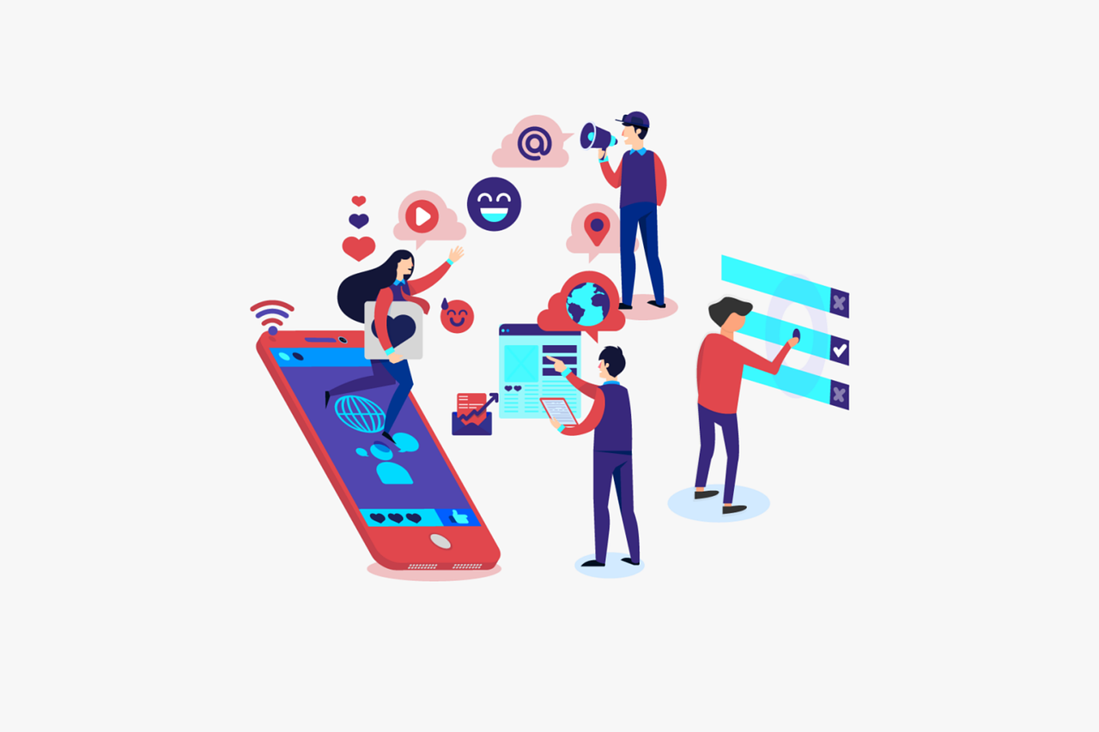
3
互联网科技的应用领域
社交媒体
社交媒体是互联网科技中最为热门的应用领域之一。通过社交媒体平台，人们可以轻松地与朋友、家人和同事保持联系，分享生活点滴、交流观点和情感。同时，社交媒体也成为了企业营销和品牌推广的重要渠道
Notes:
如有异常请联系客服（微信：sootar_ ）
社交媒体
社交媒体是互联网科技中最为热门的应用领域之一。通过社交媒体平台，人们可以轻松地与朋友、家人和同事保持联系，分享生活点滴、交流观点和情感。同时，社交媒体也成为了企业营销和品牌推广的重要渠道

Slide 12
3
互联网科技的应用领域
在线教育
互联网科技为教育领域带来了巨大的变革。在线教育平台的兴起使得人们可以随时随地学习新知识、提升技能。通过在线课程、网络直播等方式，教育资源得以更加公平地分配，让更多人享受到优质的教育资源
Notes:
如有异常请联系客服（微信：sootar_ ）
在线教育
互联网科技为教育领域带来了巨大的变革。在线教育平台的兴起使得人们可以随时随地学习新知识、提升技能。通过在线课程、网络直播等方式，教育资源得以更加公平地分配，让更多人享受到优质的教育资源

Slide 13
3
互联网科技的应用领域
电子商务
电子商务是互联网科技中最具商业价值的领域之一。通过互联网平台，商家可以将产品和服务直接展示给消费者，实现线上交易和物流配送。电子商务的崛起改变了传统的商业模式，为消费者带来了更加便捷和丰富的购物体验
Notes:
如有异常请联系客服（微信：sootar_ ）
电子商务
电子商务是互联网科技中最具商业价值的领域之一。通过互联网平台，商家可以将产品和服务直接展示给消费者，实现线上交易和物流配送。电子商务的崛起改变了传统的商业模式，为消费者带来了更加便捷和丰富的购物体验

Slide 14
3
互联网科技的应用领域
云计算与大数据
云计算和大数据技术是互联网科技的重要基础设施。云计算通过互联网提供计算、存储和应用服务，使得企业和个人可以按需获取和使用计算资源。大数据技术则可以对海量数据进行处理和分析，为企业决策和科学研究提供有力支持
Notes:
如有异常请联系客服（微信：sootar_ ）
云计算与大数据
云计算和大数据技术是互联网科技的重要基础设施。云计算通过互联网提供计算、存储和应用服务，使得企业和个人可以按需获取和使用计算资源。大数据技术则可以对海量数据进行处理和分析，为企业决策和科学研究提供有力支持

Slide 15
3
互联网科技的应用领域
人工智能
人工智能是互联网科技中最具创新性和挑战性的领域之一。通过模拟人类的思维和行为方式，人工智能技术可以在语音识别、图像识别、自然语言处理等领域实现突破。人工智能的应用将极大地提高生产效率和生活质量，为人类社会的未来发展带来无限可能
Notes:
如有异常请联系客服（微信：sootar_ ）
人工智能
人工智能是互联网科技中最具创新性和挑战性的领域之一。通过模拟人类的思维和行为方式，人工智能技术可以在语音识别、图像识别、自然语言处理等领域实现突破。人工智能的应用将极大地提高生产效率和生活质量，为人类社会的未来发展带来无限可能

Slide 16
LOGO
4
互联网科技对社会的影响
Notes:
如有异常请联系客服（微信：sootar_ ）

Slide 17
4
互联网对社会的影响
促进信息流通与知识共享
互联网科技极大地促进了信息的流通和知识的共享。通过搜索引擎、社交媒体等平台，人们可以轻松地获取到各种信息和知识资源。这种信息的开放性和共享性不仅提高了人们的知识水平，也推动了社会的创新和发展
Notes:
如有异常请联系客服（微信：sootar_ ）
促进信息流通与知识共享
互联网科技极大地促进了信息的流通和知识的共享。通过搜索引擎、社交媒体等平台，人们可以轻松地获取到各种信息和知识资源。这种信息的开放性和共享性不仅提高了人们的知识水平，也推动了社会的创新和发展

Slide 18
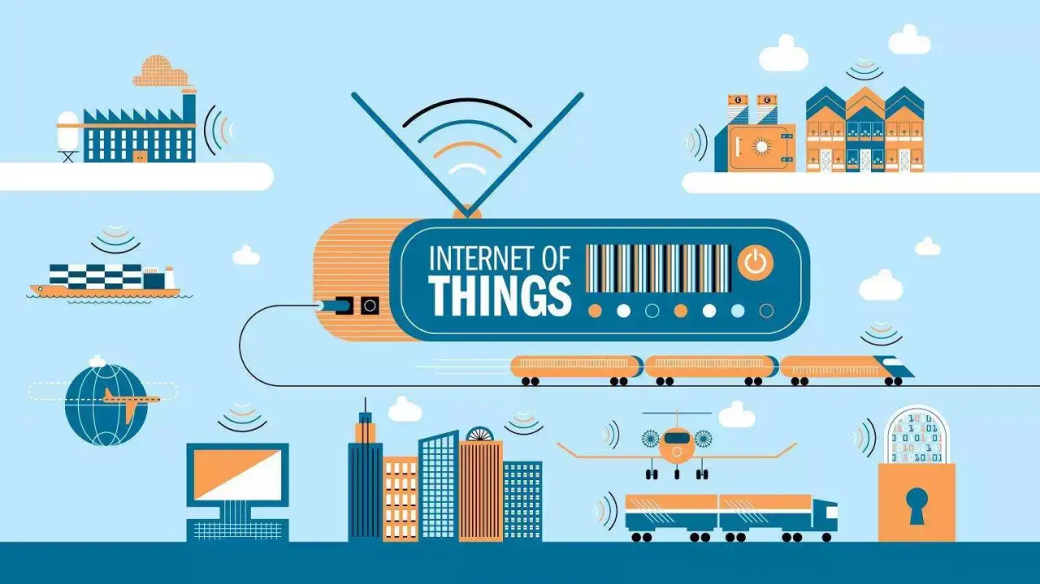
4
互联网对社会的影响
改变生活方式与消费习惯
互联网科技改变了人们的生活方式和消费习惯。在线购物、移动支付等功能的普及使得人们可以更加便捷地进行消费活动。同时，互联网科技也催生了共享经济、在线教育等新兴业态，为人们的生活带来了更多的选择和便利
Notes:
如有异常请联系客服（微信：sootar_ ）
改变生活方式与消费习惯
互联网科技改变了人们的生活方式和消费习惯。在线购物、移动支付等功能的普及使得人们可以更加便捷地进行消费活动。同时，互联网科技也催生了共享经济、在线教育等新兴业态，为人们的生活带来了更多的选择和便利

Slide 19
4
互联网对社会的影响
提高生产效率与创新能力
互联网科技的应用极大地提高了生产效率和创新能力。云计算、大数据等技术的应用使得企业可以更加高效地处理和利用数据资源，提高决策水平和市场竞争力。同时，人工智能等技术的应用也为企业带来了更多的创新机会和竞争优势
Notes:
如有异常请联系客服（微信：sootar_ ）
提高生产效率与创新能力
互联网科技的应用极大地提高了生产效率和创新能力。云计算、大数据等技术的应用使得企业可以更加高效地处理和利用数据资源，提高决策水平和市场竞争力。同时，人工智能等技术的应用也为企业带来了更多的创新机会和竞争优势

Slide 20
4
互联网对社会的影响
挑战传统行业与监管体系
然而，互联网科技的发展也对传统行业和监管体系带来了挑战。一方面，互联网科技的崛起使得传统行业面临着巨大的竞争压力和创新挑战；另一方面，互联网科技的快速发展也对监管体系提出了更高的要求和挑战。因此，如何在保护消费者权益、维护市场秩序的同时推动互联网科技的健康发展成为了亟待解决的问题
Notes:
如有异常请联系客服（微信：sootar_ ）
挑战传统行业与监管体系
然而，互联网科技的发展也对传统行业和监管体系带来了挑战。一方面，互联网科技的崛起使得传统行业面临着巨大的竞争压力和创新挑战；另一方面，互联网科技的快速发展也对监管体系提出了更高的要求和挑战。因此，如何在保护消费者权益、维护市场秩序的同时推动互联网科技的健康发展成为了亟待解决的问题

Slide 21
LOGO
5
未来展望
Notes:
如有异常请联系客服（微信：sootar_ ）

Slide 22
5
未来展望
技术创新与产业升级
未来，互联网科技将继续推动技术创新和产业升级。随着5G、6G等通信技术的不断发展以及物联网、人工智能等技术的深度融合应用，互联网科技将为社会带来更多的机遇和挑战。同时，随着技术的不断进步和应用场景的不断拓展，互联网科技也将推动各行各业的转型升级和创新发展
Notes:
如有异常请联系客服（微信：sootar_ ）
技术创新与产业升级
未来，互联网科技将继续推动技术创新和产业升级。随着5G、6G等通信技术的不断发展以及物联网、人工智能等技术的深度融合应用，互联网科技将为社会带来更多的机遇和挑战。同时，随着技术的不断进步和应用场景的不断拓展，互联网科技也将推动各行各业的转型升级和创新发展

Slide 23
5
未来展望
数字经济与智能化社会
数字经济将成为未来经济发展的重要引擎之一。通过互联网科技的应用和推广，数字经济将推动传统产业的数字化转型和智能化升级。同时，随着智能化社会的到来，互联网科技将深入渗透到人们生活的各个方面，为人们的生活带来更多的便利和舒适
Notes:
如有异常请联系客服（微信：sootar_ ）
数字经济与智能化社会
数字经济将成为未来经济发展的重要引擎之一。通过互联网科技的应用和推广，数字经济将推动传统产业的数字化转型和智能化升级。同时，随着智能化社会的到来，互联网科技将深入渗透到人们生活的各个方面，为人们的生活带来更多的便利和舒适

Slide 24
5
未来展望
社会治理与数据安全
然而，随着互联网科技的快速发展和应用场景的不断拓展，社会治理和数据安全等问题也将日益凸显。如何保护个人隐私、维护网络安全、打击网络犯罪等成为了亟待解决的问题。因此，未来需要加强互联网科技的监管和管理力度
Notes:
如有异常请联系客服（微信：sootar_ ）
社会治理与数据安全
然而，随着互联网科技的快速发展和应用场景的不断拓展，社会治理和数据安全等问题也将日益凸显。如何保护个人隐私、维护网络安全、打击网络犯罪等成为了亟待解决的问题。因此，未来需要加强互联网科技的监管和管理力度

Slide 25
Thanks
谢谢观看
xxx
Notes:
如有异常请联系客服（微信：sootar_ ）

